Slide 1
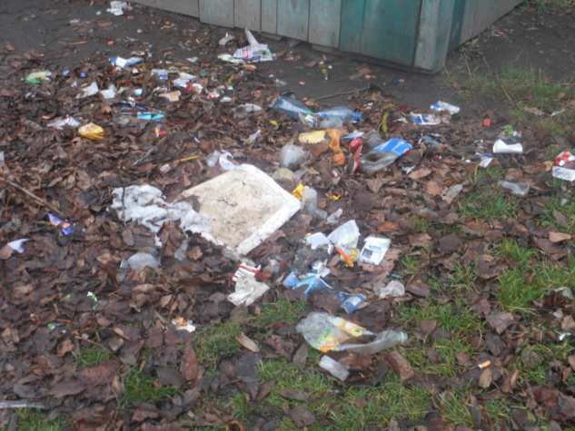
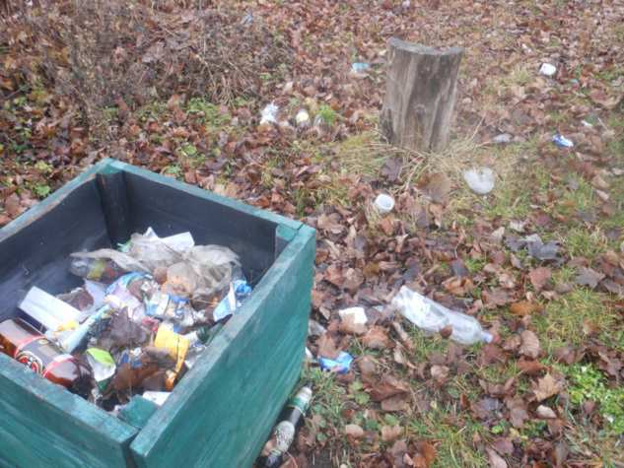
Екологічні проблеми моєї місцевості

Slide 2
Мета проекту:
Проаналізувати стан екології в селищі
Долідити місця забруднення
Розглянути можливості покращення екологічної ситуації
Висвітлити проблему в повному обсязі
Рекомендувати населенню шляхи боротьби з екологічними проблемами селища

Slide 3
Наше село
Мальовниче село Джурин,Чортківського району,
Тернопільської області Селом тече річка Джуринка, яка починається в сусідньому селі. Колись річка була досить глибока, та коли почали проводити меліорацію, річка обміліла.

Slide 4
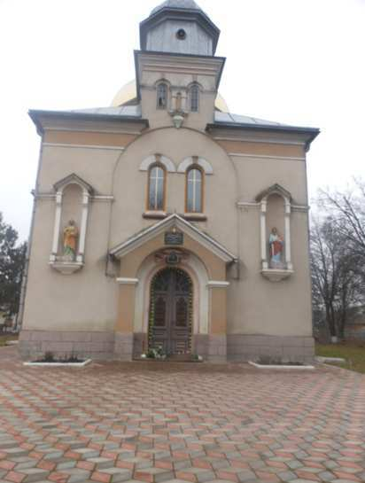
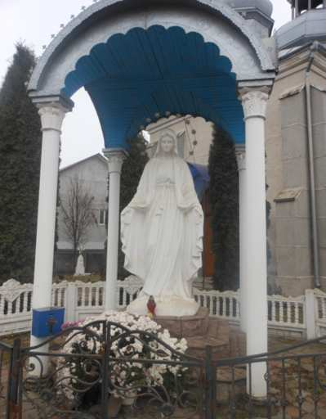
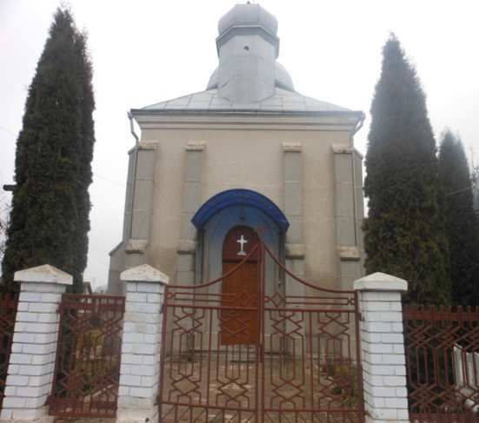
Пам’ятки
церква Успіння Пресвятої Богородиці (1902; кам'яна)
храм УГКЦ (1938; реставрований 2000)
статуя («фігура») Матері Божої (2002).
Споруджено пам'ятник на честь скасування панщини, насипана могила Борцям за волю України (1993).

Slide 5
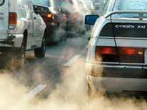
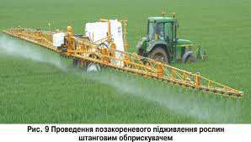
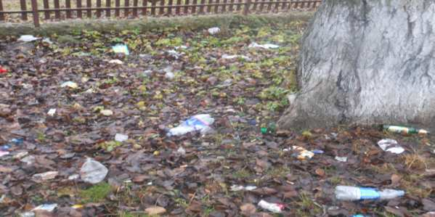
Основні екологічні проблеми

Slide 6
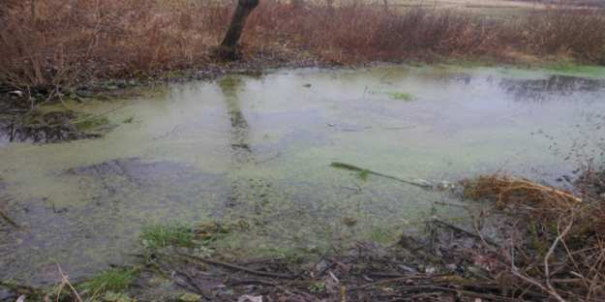
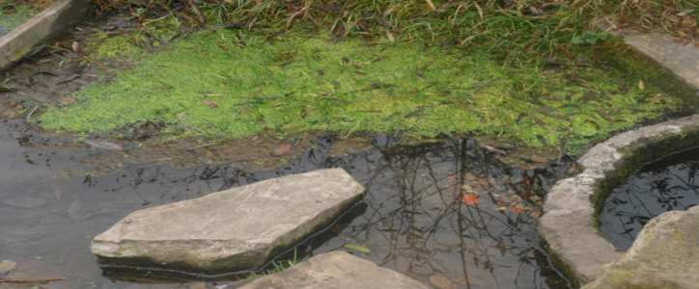
Забруднення водойм
Якість нашої річки значно погіршилась через вплив людського фактору.Мешканці села часто створюють стихійні смітники на берегах,викидають відходи у водойми.Недосконалими є очисні калізаційні споруди.Іноді бруд стікає в Джуринку.У грунти вноситься велика кількість мінеральних дорив,що з талими і підземними водами потрапляють у річку.Якість риби у річці погана бо середовище її існування надзвичайно забруднене.Вода є непридатною для купання.Відомі випадки захворювання на лептоспіроз(серед них і летальні) та інші інфекційні хвороби.Ретельного аналізу потребує і питна вода.

Slide 7
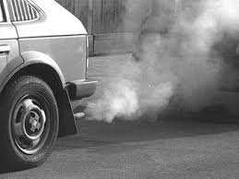
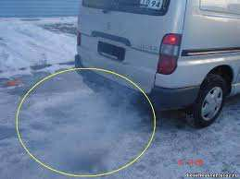
Велика транспортна розв’язка
У Джурині знаходиться трьохстороння транспорна розв’язка.Тут автомобілі їздять у три сторони-с.Полівці,місто Чортків і місто Бучач. Цими шляхами пересувається багато вантажних автомобілів.
Від значного нагромадження машин страждає екологія селища.Забруднюється атмосферне повітря,пасовища, орні землі,залишаються засміченими узбіччя доріг.Пил і шкідливі речовини з відпрацьованих газів осідають на поля і насадження.Від шуму і забруднення токсичними елементами потерпають мешканці села(особливо на вулиці із жвавим рухом)

Slide 8
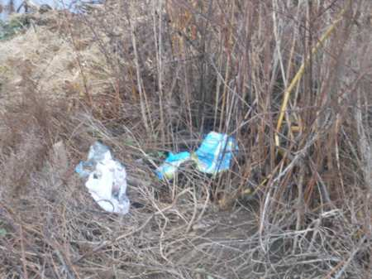
Стихійні сміттєзвалища
У селі Джурин відсутній організований вивіз сміття на сміттєзвалища,через це у певних його місцях існує велике скупчення непотрібних речей та відходів,що призводить до забруднення вулиць та місць громадського відпочинку.

Slide 9
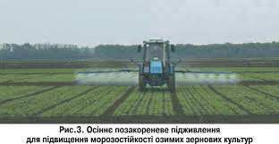
Небезпечне виробництво
На сьогоднішній момент відбувається надмірне використання засобів хімічного захисту рослин,що призводить до спустошення і омертвіння грунтів

Slide 11
Мої рекомендації
1)Організувати плановий,постійний вивіз сміття з села.
2)Припинити засмічення водойми р.Джуринки.
3)Старатися використовувати природні засоби для підвишення врожаю
4)Пам’ятати,що вирішення любої проблеми у руках самої людини!
5)Бережіть природу і красу рідного краю!

Slide 12
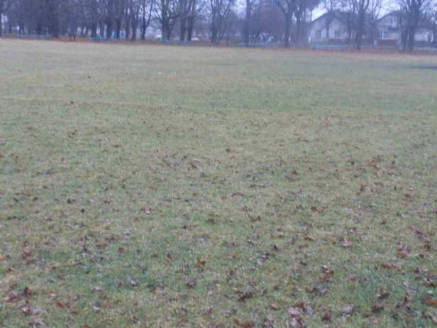
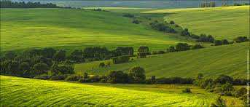
Виконала учениця
11 класу
Коцюк Христина І.

